Slide 1
Module 3 Structurer le conseil d’élèves
Leçon 3.1 Choisir la structure du conseil d’élèves
MAJ CL 18-07-2022

Slide 2
Pour coordonner un conseil d’élèves, vous devez effectuer certaines activités :
En préparation, avant le début des travaux avec le conseil d’élèves.
En action, pendant les travaux avec le conseil d’élèves.
En préparation
En action
Structurer le conseil d’élèves fait partie des activités que vous devez effectuer en préparation.

Slide 3
Choisir la structure du conseil d’élèves avant de lancer les élections est essentiel. Il n’y a pas de norme prescrite à ce sujet. Par contre, on retrouve différentes façons de faire à travers les écoles du Québec.
L’équipe de Vox populi a rassemblé ces différentes façons de faire afin que vous, en tant que personne responsable d’un conseil d’élèves, puissiez effectuer un choix éclairé qui correspond à la réalité de votre milieu.

Slide 4
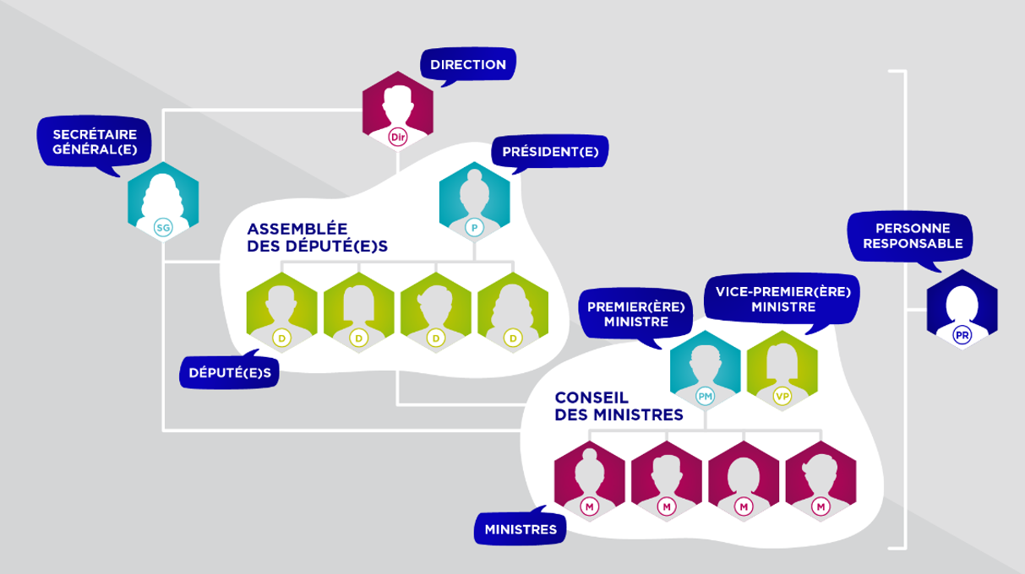
Certaines écoles choisissent une structure de base pour leur conseil.

Slide 5
D’autres écoles choisissent une structure plus complexe qui colle davantage à la structure de l’Assemblée nationale du Québec.

Slide 6
Quelle que soit la structure choisie, la qualité de l’accompagnement est la clé de la réussite. Voici les principales caractéristiques des structures :
Structure de base | Structure complexe
Moins de 12 personnes élues. La majorité des personnes élues ont une fonction de représentation. Les fonctions de président et de secrétaire sont présentes. Tous les membres du conseil d’élèves se réunissent à chacune des rencontres. L’ensemble des membres du conseil travaille sur le même projet. | Plus de 12 personnes élues. La structure est divisée en ministères. Présence des fonctions de premier ministre et de vice-premier ministre (personnes nommées parmi les membres du conseil ou élues par l’école ou le conseil). Présence d’un ministre par ministère (personne nommée parmi les membres du conseil ou élue par l’école ou le conseil). Les personnes élues (députés) sont réparties dans les différents ministères. Les ministres ont habituellement des rencontres plus fréquentes (conseil des ministres). Chaque ministère peut réaliser un projet. Il peut y avoir plusieurs projets en même temps.

Slide 7
D’autres écoles combinent des éléments en provenance des deux structures. Si la structure est fonctionnelle, tout est possible.
Structure de base | Structure complexe
Moins de 12 personnes élues. La majorité des personnes élues ont une fonction de représentation. Les fonctions de président et de secrétaire sont présentes. Tous les membres du conseil d’élèves se réunissent à chacune des rencontres. L’ensemble des membres du conseil travaille sur le même projet. | Plus de 12 personnes élues. La structure est divisée en ministères. Présence des fonctions de premier ministre et de vice-premier ministre (personnes nommées parmi les membres du conseil ou élues par l’école ou le conseil). Présence d’un ministre par ministère (personne nommée parmi les membres du conseil ou élue par l’école ou le conseil). Les personnes élues (députés) sont réparties dans les différents ministères. Les ministres ont habituellement des rencontres plus fréquentes (conseil des ministres). Chaque ministère peut réaliser un projet. Il peut y avoir plusieurs projets en même temps.
Certains conseils intègrent des caractéristiques de ces deux catégories pour bâtir une structure unique qui fonctionne pour eux.

Slide 8
Quels sont les facteurs qui influencent le choix de la structure du conseil ?
L’expérience de la personne responsable du conseil d’élèves.
L’engagement de la direction et de l’équipe-école au conseil.
L’expérience du conseil d’élèves (un conseil d’élèves présent depuis plusieurs années peut inciter la mise en place d’une structure plus complexe).
Les expériences antérieures peuvent être à l’origine de certains ajustements à la structure.
La taille du conseil d’élèves et la disponibilité des ressources pour l’accompagner (une structure complexe peut nécessiter plus d’un adulte pour l’accompagnement).

Slide 9
Quelle que soit la structure de conseil que vous choisirez, garder en tête que l’important c’est de pouvoir assurer une expérience d’implication positive aux membres du conseil d’élèves. Cette expérience positive rayonnera ensuite dans toute l’école grâce au projet mobilisateur qui sera réalisé. Vous contribuerez ainsi à faire vivre la démocratie dans l’école!

Slide 10
Afin de vous soutenir dans le choix de la structure de votre conseil, l’équipe de Vox populi vous invite à consulter l’Aide-mémoire – choix de la structure du conseil d’élèves pour vous inspirer. Vous y retrouverez les éléments suivants :
Fonctions du conseil d’élèves;
Personne ou institution occupant la fonction;
Tâches associées à chacune des fonctions;
Façons de déterminer la personne occupant la fonction;
Les avantages et les inconvénients de l’intégration des différentes fonctions au conseil.

Slide 11
Certaines écoles ont développé des pratiques intéressantes en lien avec la structure de leur conseil :
1
Préparer les élections
TRUCS ET ASTUCES DU MILIEU
Les fonctions de secrétaire et de président sont assumées à tour de rôle par les membres du conseil ce qui permet à plusieurs personnes de développer des compétences ;
L’ensemble des élèves de l’école vote pour la personne qui sera présidente ou première ministre;
Dans une structure complexe, la coordination du conseil est assumée par plus d’une personne responsable;
Dans une structure complexe, tous les ministères travaillent sur le même projet, mais apportent une contribution en lien avec leurs ministères respectifs (lorsque c’est possible).
Au primaire, les structures sont présentes et les différentes tâches associées aux fonctions sont allégées.

Slide 12
Vous avez terminé la leçon 3.1 – Choisir la structure du conseil d’élèves. Consultez l’outil l’Aide-mémoire – choix de la structure du conseil d’élèves pour en apprendre davantage sur les différentes fonctions. Consultez les autres modules de la Formation pour la personne responsable d’un conseil d’élèves sur le site Web de Vox populi pour en apprendre davantage sur le sujet.

